Slide 1
Migration
Anna, Amalia 10A

Slide 2
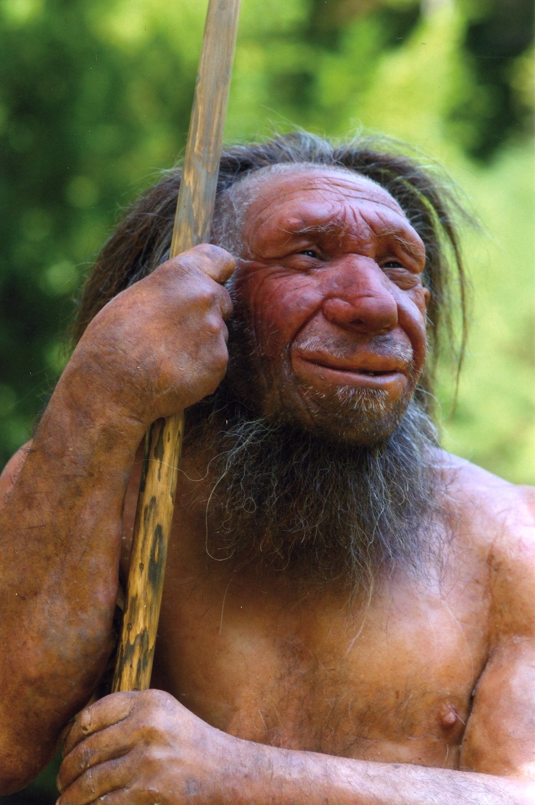
Generelle Infos
Gab es schon immer
Die Homo sapiens sind aus Afrika gewandert und trafen den Neandertaler
Der Grund: Suche nach bessere Lebensbedingungen
Homo Sapiens und Neandertaler paarten sich, deshalb ist immer noch in jedem modernen Menschen etwa 1% Neadertaler Gene enthalten.
Gründe für Migration: Armut, Krieg, Gewalt, Klimakatastrophen, politische Komplikationen…

Slide 3
Politische Komplikationen( Rassismus)
Rassismus, Diskriminierung, Gegner von politischem System usw.
Aber!! Es gibt keine Menschenrassen
Hautfarbe, Augenfarbe und Kopfform hängen von bestimmten Genen ab
Alle Menschen sind miteinander verwandt, was man daran erkennt, dass sich der Verwandtenkreis um jede Generation potenziert und sich dadurch so erweitert, dass man irgendwann bei jedem angekommen ist.
Der Mensch ist eine Art ohne Unterteilung von Rassen

Slide 4
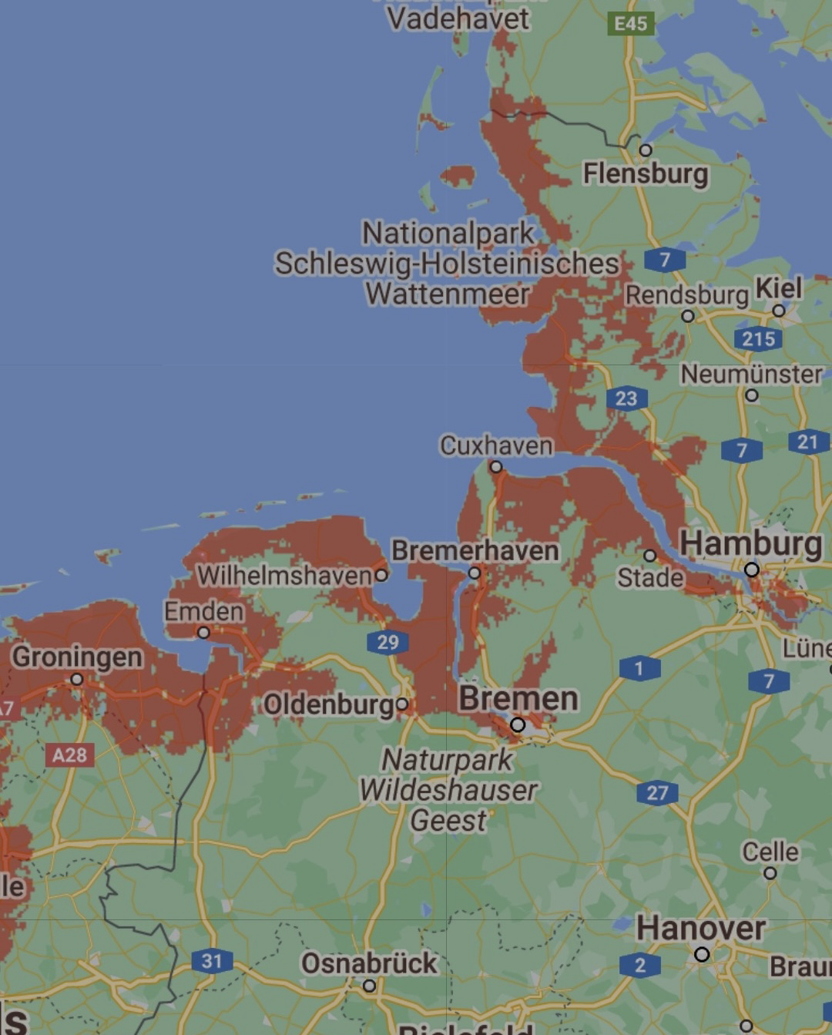
Klimaflüchtlinge
1 Flüchtling pro Sekunde zwischen 2008 und 2015
2015 doppelt so viele Klimaflüchtlinge wie Flüchtende vor Krieg und/oder Gewalt
Werden (noch) nicht als “offizielle” Flüchtlinge angesehen.
Flüchten wegen den Folgen des Klimawandels
Deutschland wir auch von Klimawandel betroffen sein
Teile Norddeutschlands werden durch steigenden Meeresspiegel überschwemmt
Ackerbau & Nutzfläche werden zerstört
Armut, Nahrungsmittelunsicherheit, Gewalt, Krankheit
Menschen werden durch den Stress psychisch Belasted
Z.b. posttraumatischen Belastungsstörung, Angststörung, Depression…

Slide 5
Kontra Klimaflüchtlinge
Gründe dafür sind:
man kann nicht immer nachweisen, ob sie wirklich wegen dem Klima fliehen mussten
man kann nicht nachweisen, ob eine Naturkatastrophe nicht auch ohne den Klimawandel entstanden wäre
Abgrenzung ist Kompliziert( ab wann ist man vom Klima so stark bedroht, dass man fliehen muss/ darf)
Diese Flüchtlinge müssen dauerhaft aufgenommen werden
Mental starke Menschen verlassen das Land d.h das Land hat fast keine Chance mehr
Wenn Industrieländer die Betroffen Länder finanziell Unterstützen ist es besser, als wenn alle Menschen aufgenommen werden

Slide 6
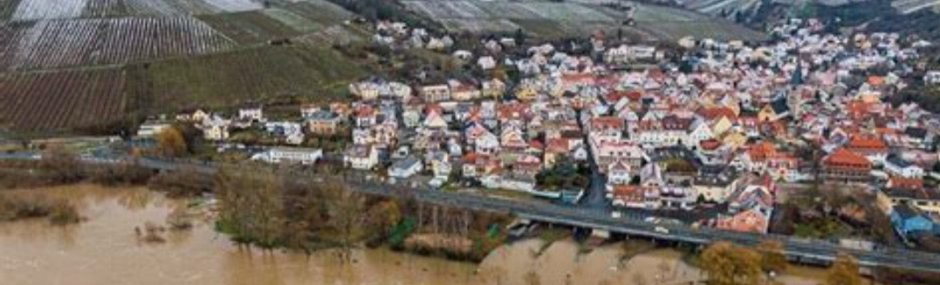
Pro Klimaflüchtlinge
Menschen sind Hilfloß
Acker sind unfruchtbar durch Salzwasser oder ausgetrocknet durch Dürre
Industrieländer wie Deutschland haben am meisten zum Klimawandel beigetragen

Slide 7
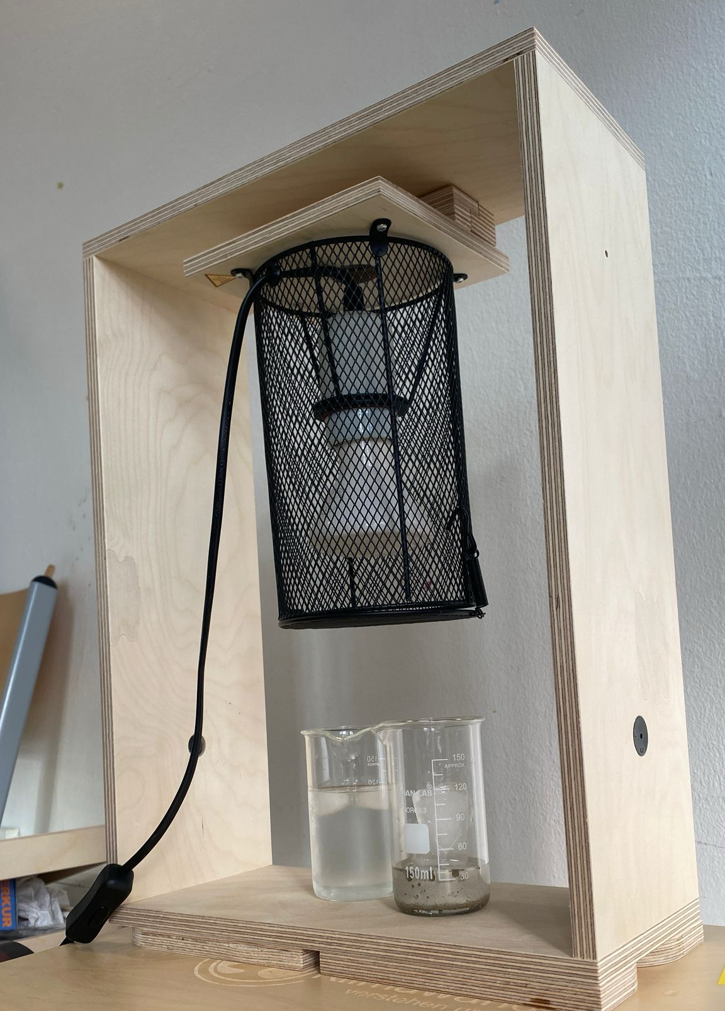
Experiment: Meeresspiegel anstieg
Gründe:
Eis auf der Antarktis schmilzt
Durch Wärme erhöht sich das Wasservolumen
Gletscher schmelzen
Experiment: 2 Bächer werden mit Wasser gefüllt in dem einem befindet sich ein Stein und darauf Eis, in dem anderm ist das Eis direkt im Wasser
Wenn das Eis in dem Bäcker mit nur Wasser schmilzt, verändert sich die Wasser Höhe nicht, aber wenn das Wasser davor auf Gestein war und dann ins Wasser schmilzt, kommt Wassermenge hinzu
D.h auf der Antarktis ist das Eis auf Landmasse: Es kommt Wasser hinzu. Auf der Arktis ist das Eis schon im Wasser: die Wassermasse verändert sich nicht

